Slide 1
Муниципальное бюджетное учреждение дополнительного образования станция юных техников г.Янаул муниципального района Янаульский район Республики Башкортостан
Исследовательский проект «Умная теплица»
Разработал: Шестаков Дмитрий
Руководитель: Шагалиева Альбина Хамитовна
г.Янаул 2022г.

Slide 2
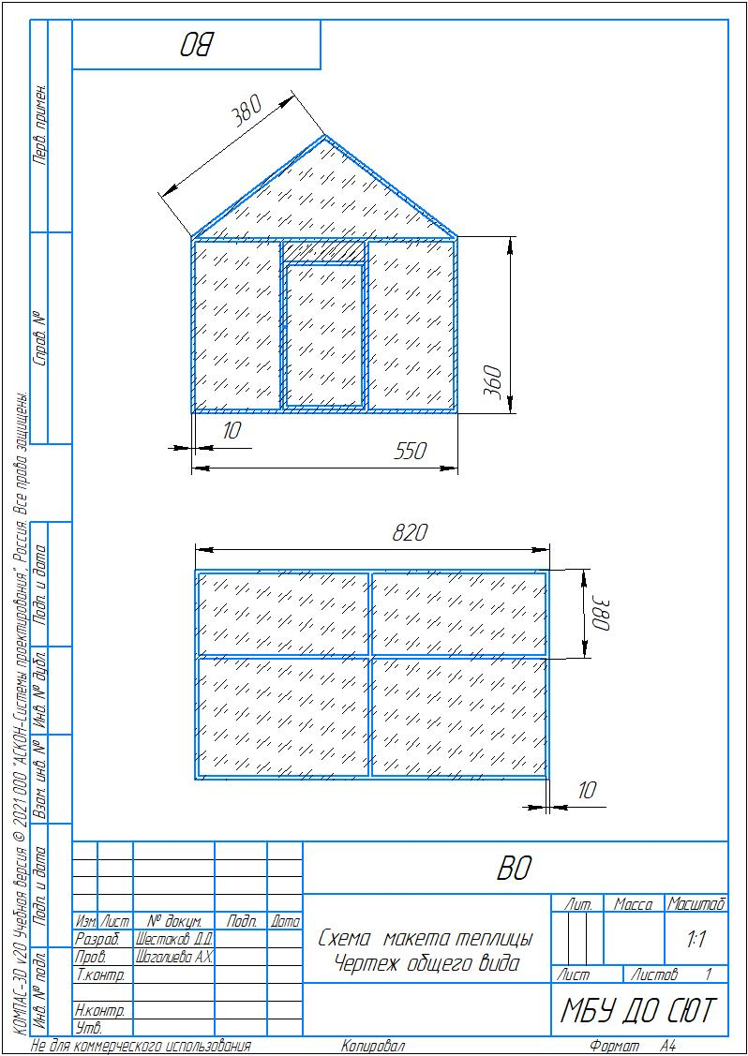

Slide 3
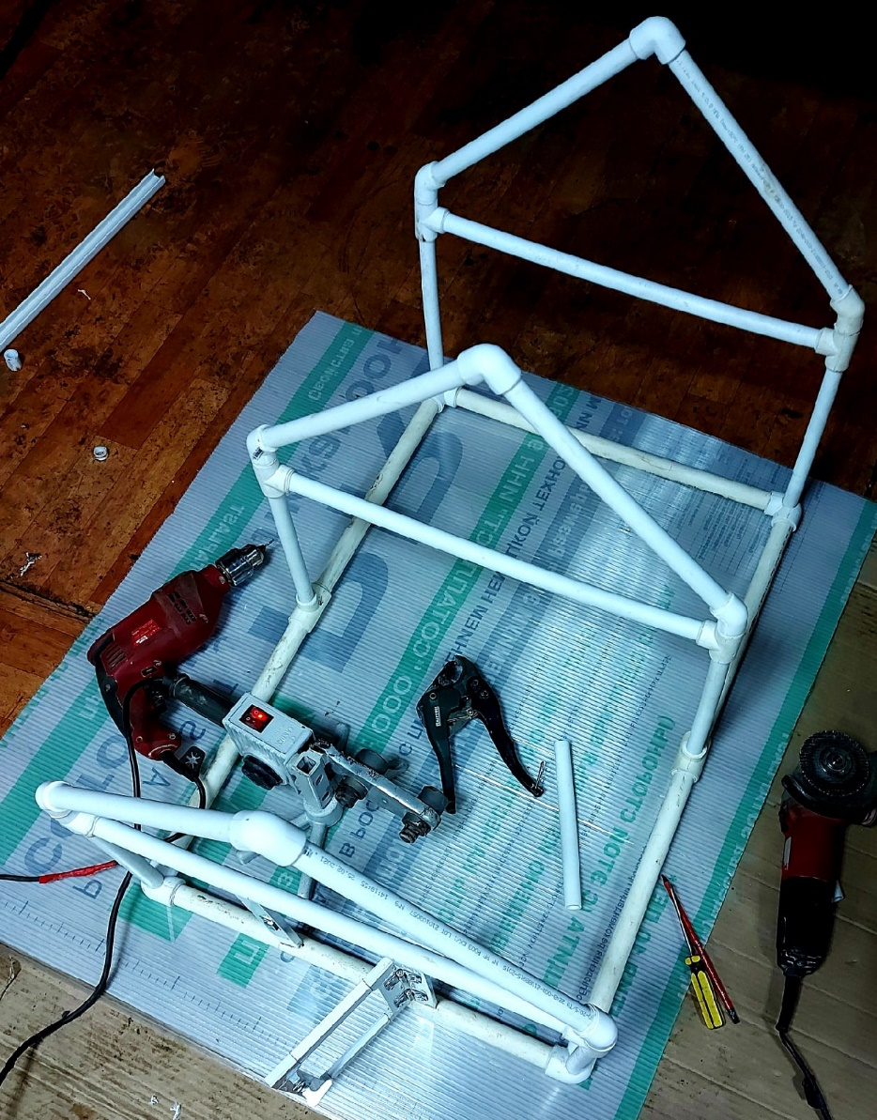
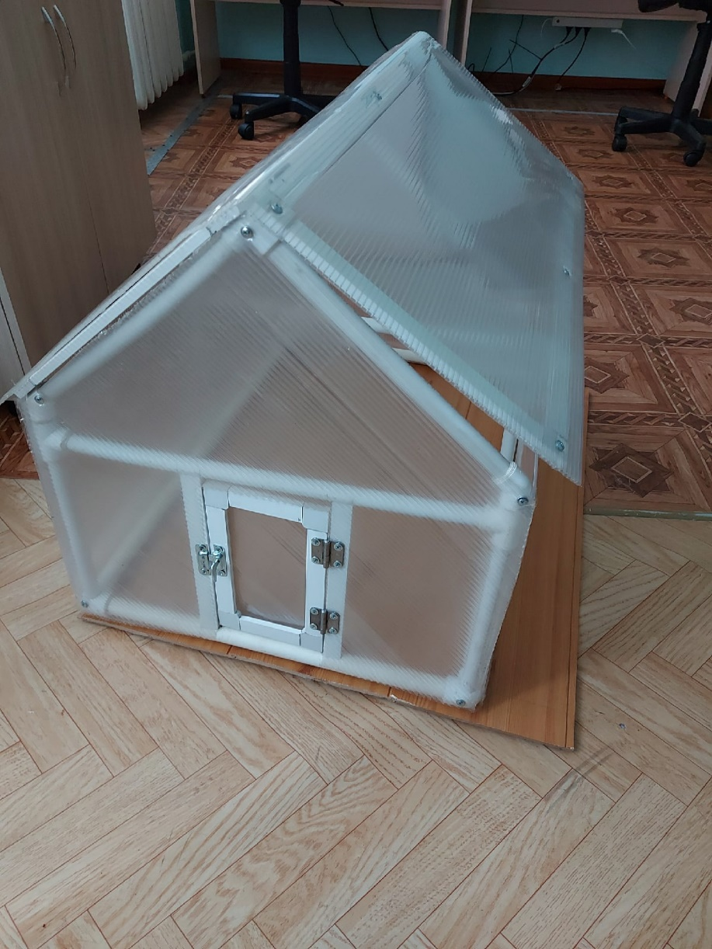

Slide 4
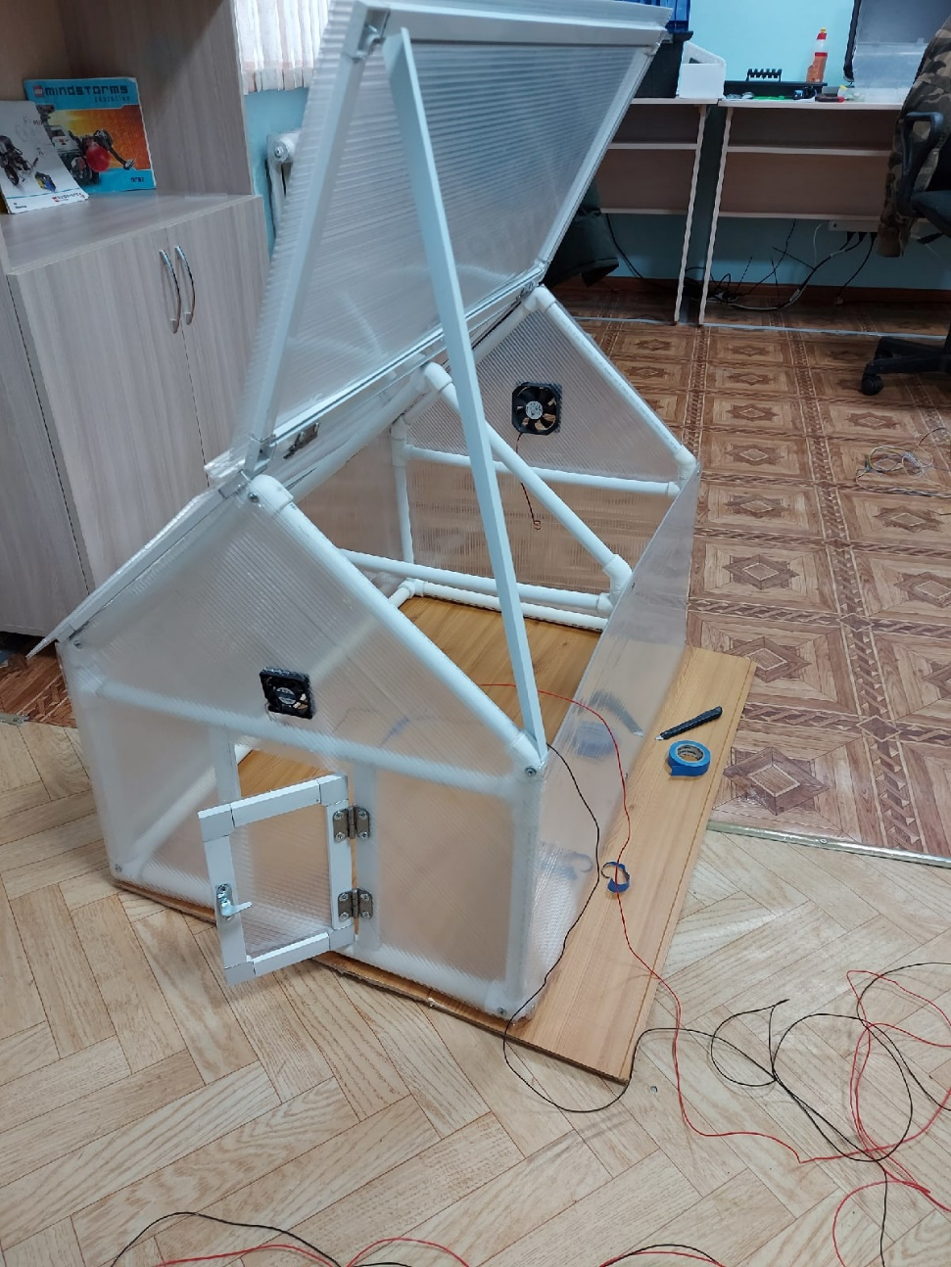
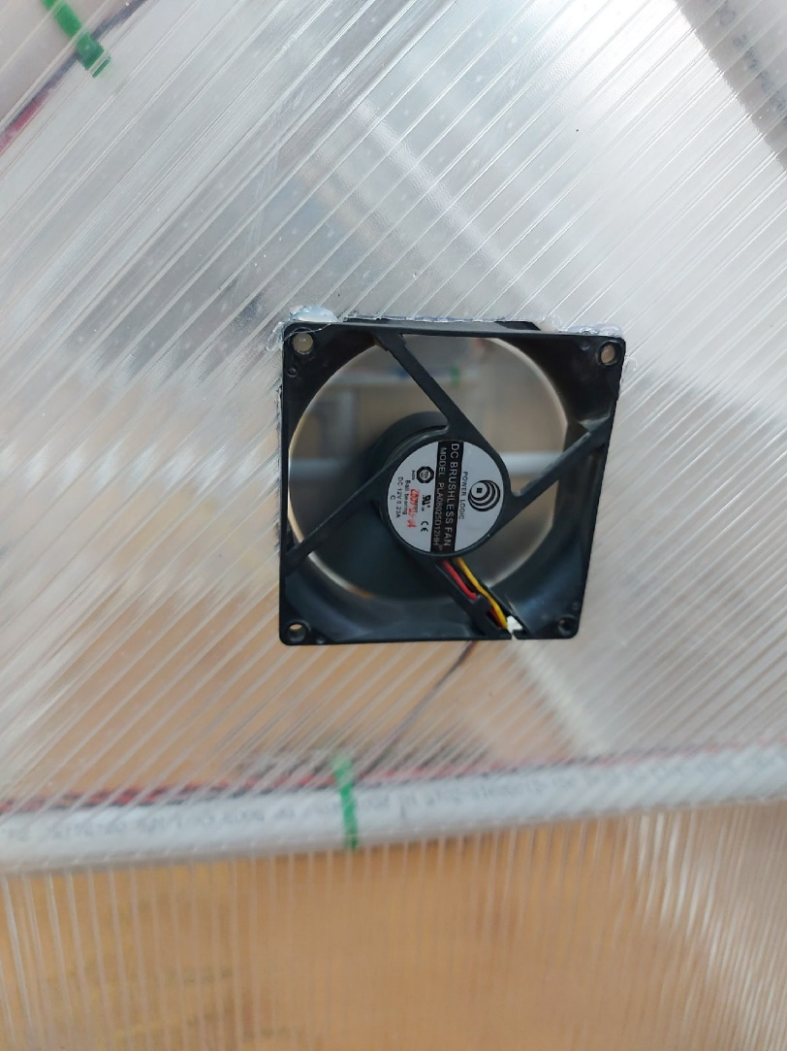
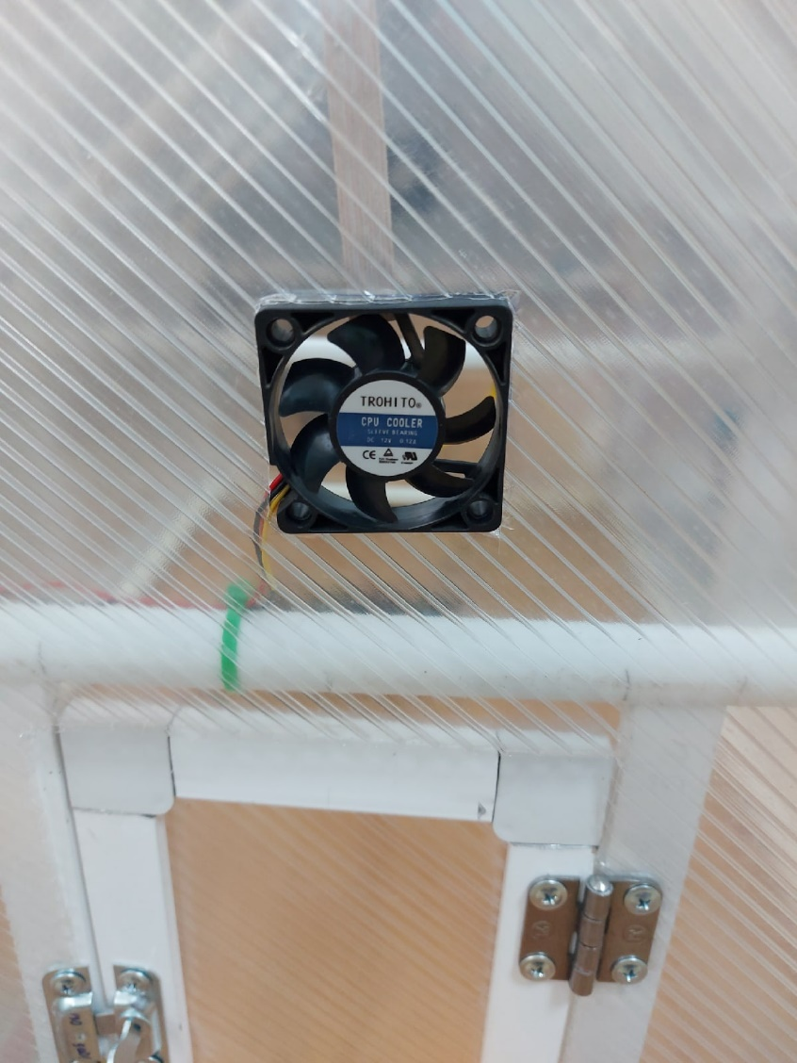

Slide 5
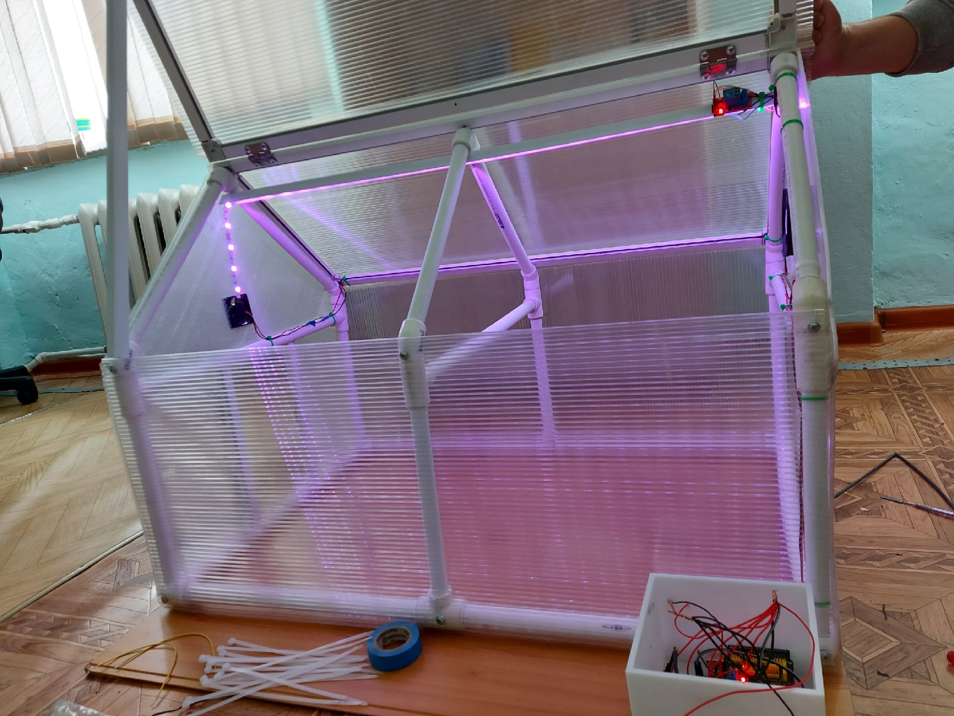
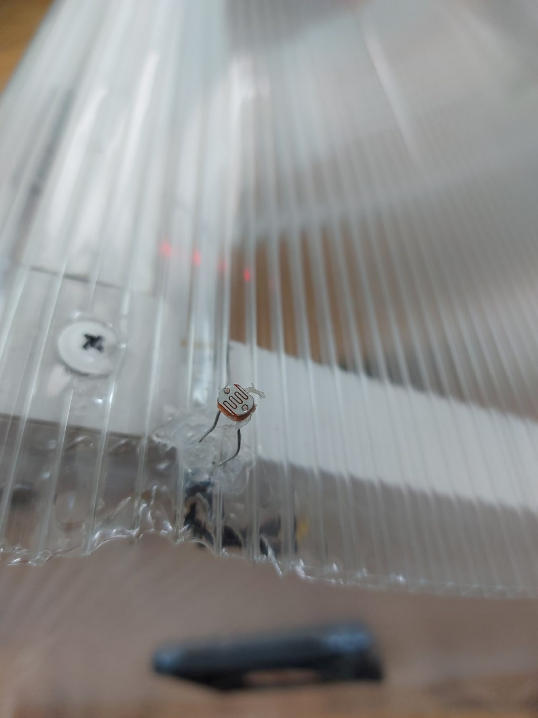

Slide 6
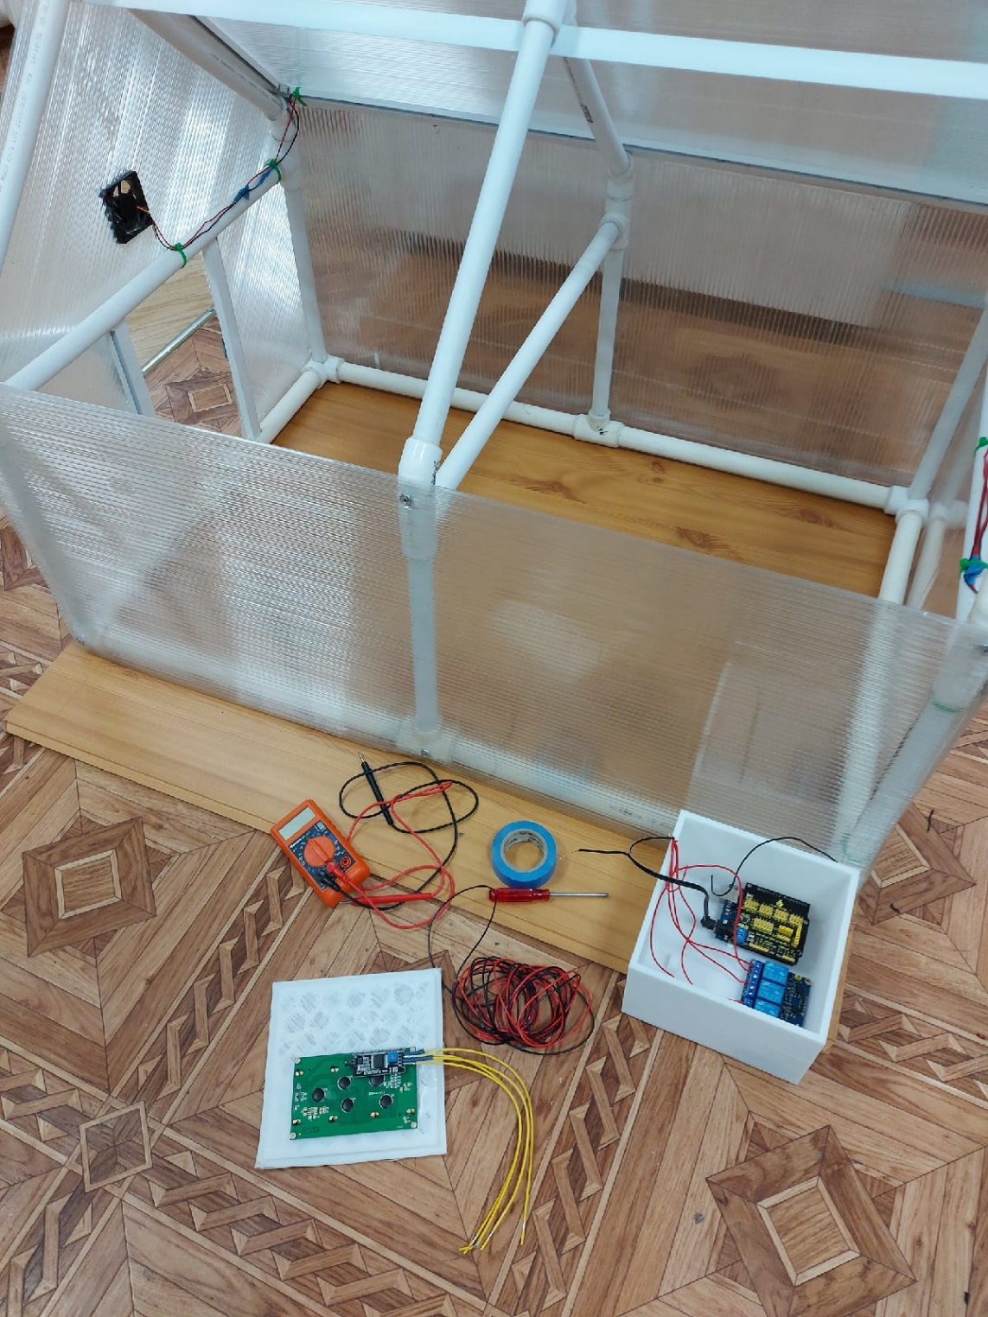

Slide 7
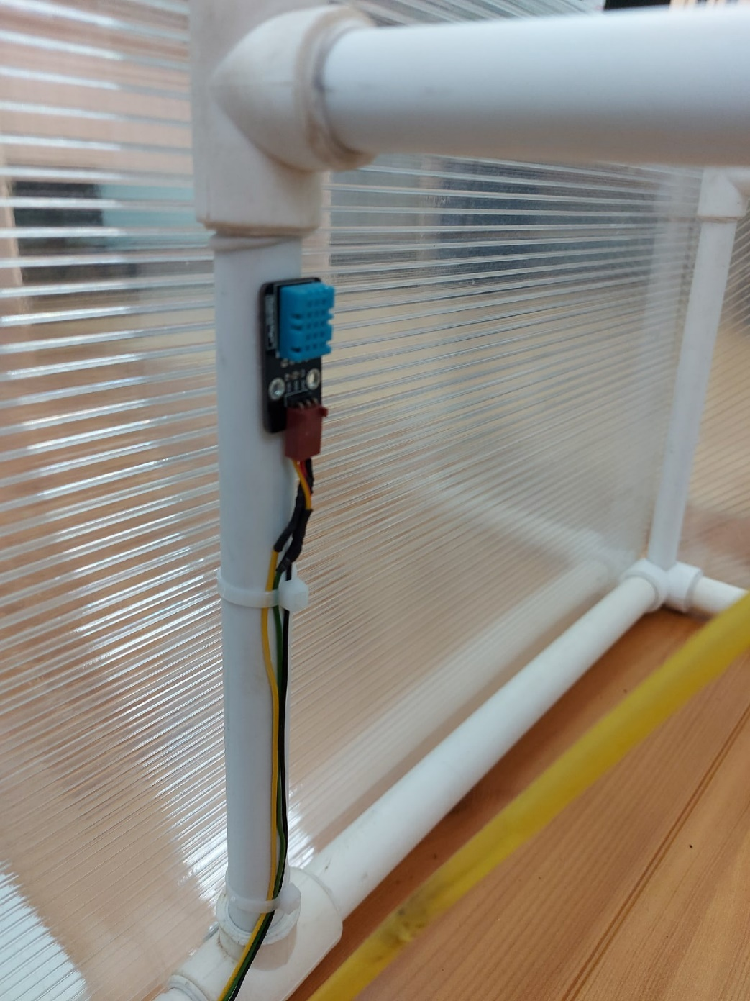
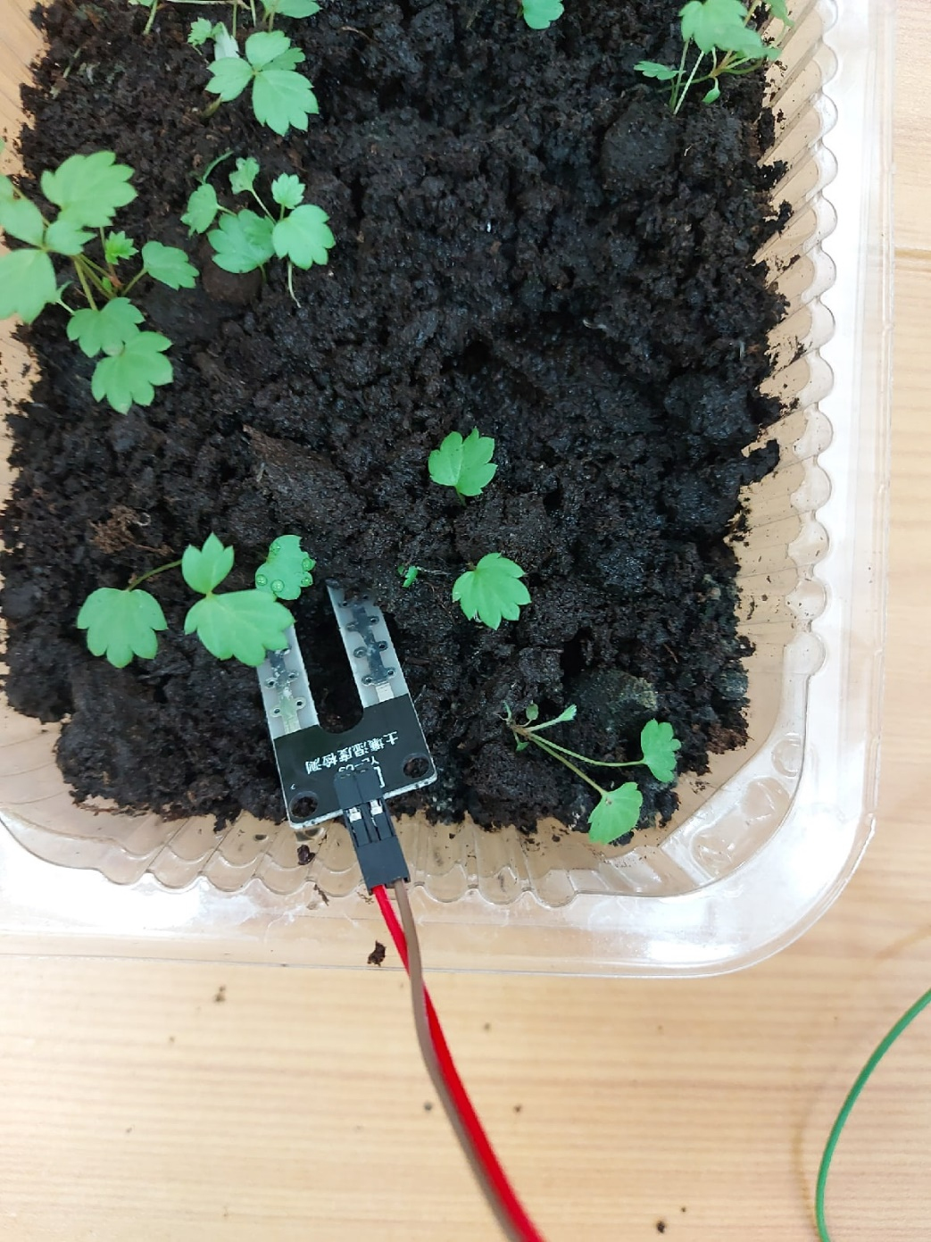

Slide 8
